Slide 1

Betreuer: Haueisen Jens Prof. Dr. TU Ilmenau
Splineapproximation des QRS-Komplex bei fetalen Magnetokardiogrammen
Verteidigung des Hauptseminars zum Thema:
Bearbeiter: Hermann Sonntag

Slide 2
Einleitung
Motivation
  Fetales Magnetokardiogramm misst kleinste Magnetflüsse (Aufnahme in Jena)
  Einfluss von Störungen (Atmung)
  Ziel: Nachweis der Abhängigkeit
  von der Atmung
Theorie
  QRS-Komplex
  Betrachtung einzelner Parameter

Slide 3
Methoden
Hypothesen
  A → Amplitude des QRS-Komplex
  N_{QRS} → normierter Spline des QRS-Komplex
  S_{v} → Peak-zu-Peak-Variabilität
  n → Rauschen

Slide 4
Methoden
Parameter
  A → Amplitude
  S₀ → Konstante
  S₁ → Anstieg
  σ → Eigenrauschen
  t_{beat} → Startzeit

Slide 5
Methoden
QRS-Detektion
Max
Min
&

Slide 6
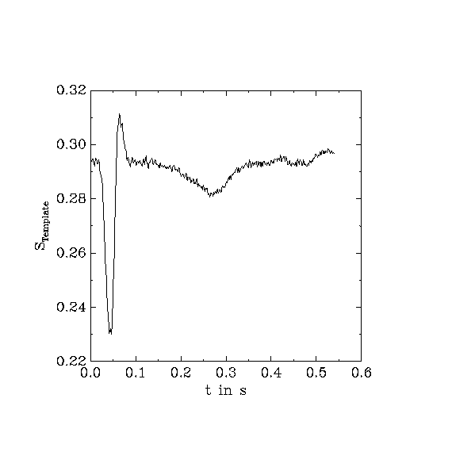
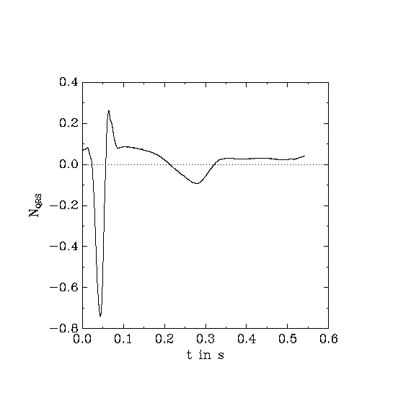
Methoden
Mittelung und Zentrierung von N_{QRS}

Slide 7
Methoden
Splineberechnung von N_{QRS}
  Verwendung eines kubischen Splines
    kontinuierlich
    differenzierbar
  Erweiterung auf QRST

Slide 8
Methoden
Parameterschätzung
  Levenberg-Marquardt-Algorithmus
  Fehlerschätzung mit Chi-Quadrat-Test

Slide 9
Methoden
Parameterschätzung

Slide 10
Methoden
Fehlerberechnung
  Schätzung der Eigenrauschleistung
    notwendig für Chi-Quadrat-Test
    zwischen U- und P-Welle (inaktiver Bereich)
    mit verschiedenen Regressionsmethoden möglich
  Chi-Quadrat-Test
    Prüfung des Modells der Nullhypothese
    Chi-Quadrat-Wert pro Freiheitsgrad ist aussagekräftig
    Hier vereinfachte Berechnung

Slide 11
Methoden
Fehlerberechnung
  f → Differenz von Originalwert und approximiertem Funktionswert (Fehler)
  d_{f} → Anzahl der Freiheitsgrade
  m → Anzahl der Datenpunkte
  p → Anzahl der Parameter

Slide 12
Methoden
Fehlerberechnung
  Fehlerschätzung für einzelne Parameter
    Σ → Kovarianzmatrix
    σ → Eigenrauschen

Slide 13
Methoden
Transformation in den Frequenzbereich
  nicht-äquidistante Daten im Zeitbereich
  NDFT

Slide 14
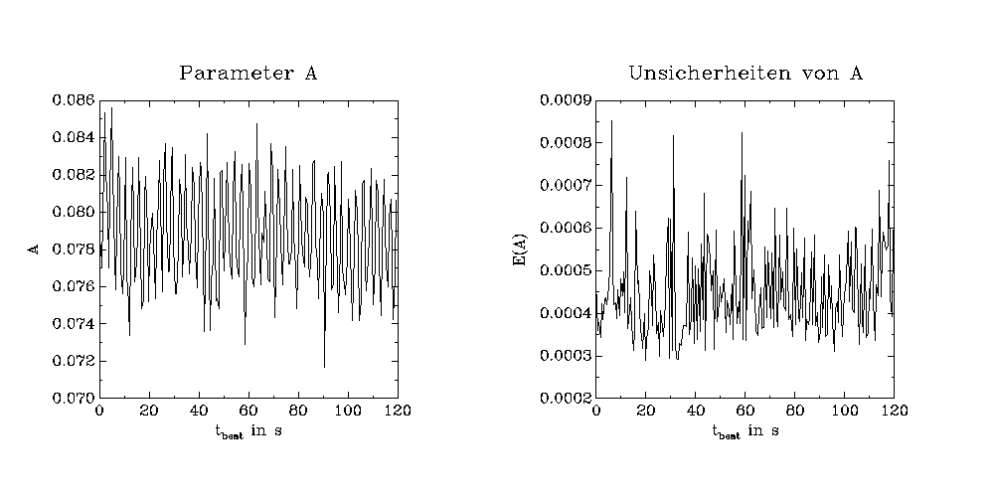
Ergebnisse
Zeitbereich

Slide 15
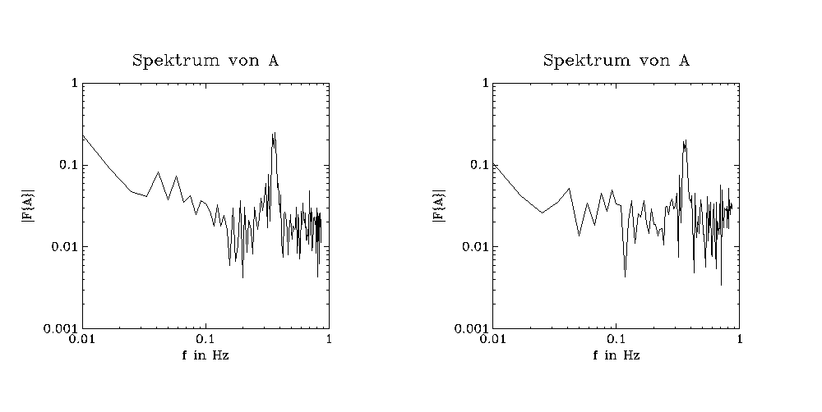
Ergebnisse
Frequenzbereich
  Peak bei 0.35Hz

Slide 16
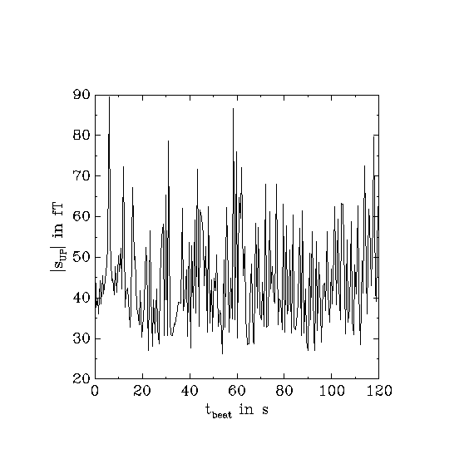
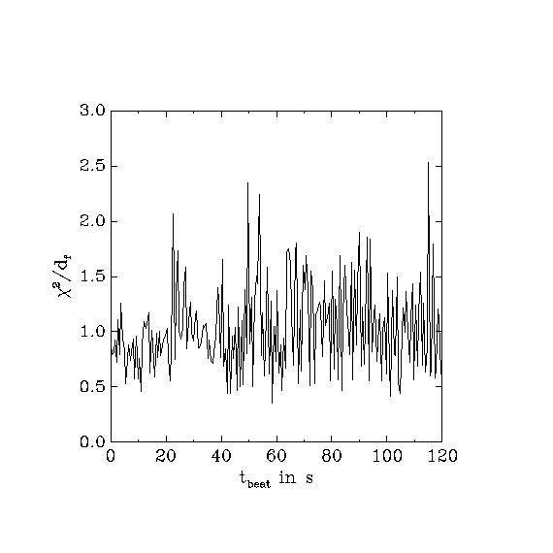
Ergebnisse
Statistische Analyse
  Chi-Quadrat-Wert pro Freiheitsgrad nicht >> 1

Slide 17
Diskussion
Abhängigkeit von der Atmung
  Zurückweisen der Nullhypothese
  Maternale Atemfrequenz zwischen 0.2Hz und 0.4Hz
  Fetale Atemfrequenz ist wesentlich höher
  Statistische Tests deuten auf gute Fits
  Fehlerberechnungen liefern gute Ergebnisse
Beschränkung auf QRS anstelle von QRST
  konsequenter
  Abhängigkeiten von der Atmung weniger deutlich

Slide 18
Diskussion
Möglichkeiten für weitere Studien
  Mehrkanalanalyse auf Ortsabhängigkeit erweitern
  Andere Methoden zur Detektion von QRS-Komplexen verwenden → Vergleich
  Normierung der einzelnen Komplexe auf Varianz
  Peak-zu-Peak-Formvariabilität betrachten

Slide 19
Software
Kommandozeilenprogramm
  In C implementiert
  Sehr portabel mit configure-Script

Slide 20
Links
git-Repository:
  git@github.com:hsonntag/approx.git
  git://github.com/hsonntag/approx.git (Read-Only)
GSL - GNU Scientific Library
  http://www.gnu.org/software/gsl/
NFFT
  http://www-user.tu-chemnitz.de/~potts/nfft/

Slide 21
Literatur
[1] M. Huck, J. Haueisen, O. Hoenecke, T. Fritschi, U. Leder, H. Nowak, "QRS Amplitude and Shape Variability in Magnetocardiograms", PACE, vol. 23, pp. 234-242, 2000.
[2] J.J. Moré, "The Levenberg-Marquardt Algorithm: Implementation and Theory", Lecture Notes in Mathematics, v630, ed G. Watson, 1978.
[3] J.J. Moré, B.S. Garbow, K.E. Hillstrom, "Testing Unconstrained Optimization Software", ACM Transactions on Mathematical Software, vol. 7, pp. 17-41, 1981.
[4] J. Keiner,S. Kunis, D. Potts, "Using NFFT 3 - a software library for various nonequispaced fast Fourier transforms", ACM Transactions on Mathematical Software, vol. 5, pp. 1-23, 2008.
[5] M. Akay, H. H. Szeto, "Analyzing Fetal Breathing Rates Using Matching Pursuits", IEEE Engineering in Medicine and Biology, vol. 14, pp. 195-198, 1995.

